Slide 1


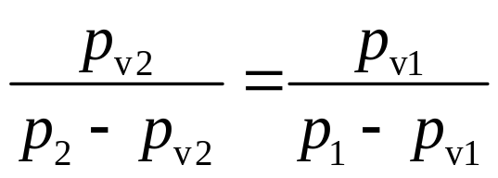
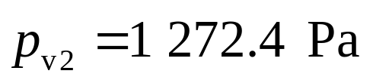
A422244
压力为0.2MPa，温度为 t₁ =3 0℃，相对湿度 = 0.6的湿空气经绝热节流，压力降至 p₂ = 0.1MPa，求：此时湿空气的相对湿度 ，含湿量d₂ 及v₂ 。
分析—理想气体节流后有 p₂ < p₁、h₂ = h₁、s₂ > s₁、v₂ > v₁、
T₂ = T₁，均适用于湿空气。同时由于节流前后干空气及水蒸气量均不变，故进而有d₂ = d₁。
查表：t =30℃，p_{sv}= 4 241 Pa p_{v1}= p_{sv1} = 0.6×4 241 Pa = 2554.6 Pa
节流过程 d₂=d₁ 即
解

Slide 2
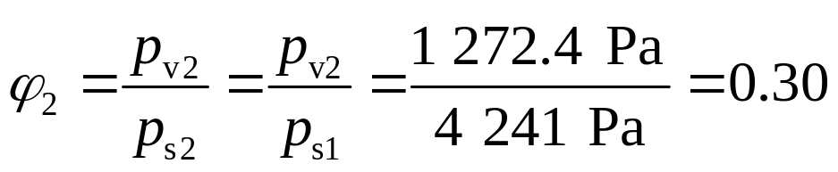
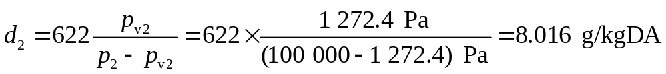

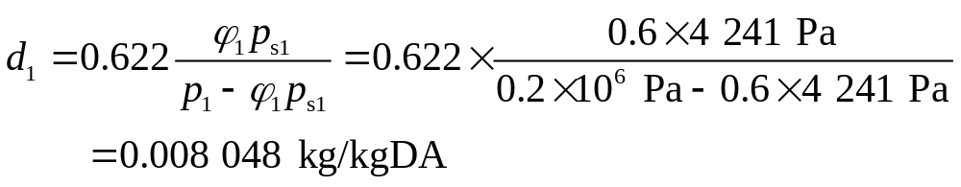
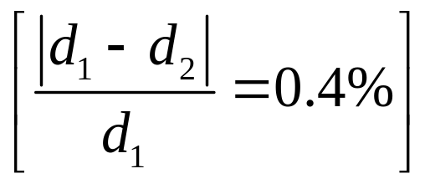
也可通过查h-d 图得到
讨论：
1）

Slide 3
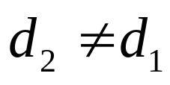
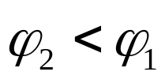

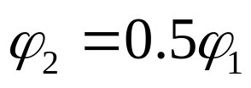
？
2）
因为取节流温度不变，所以 p_{s2}= p_{s1}。同时，因水蒸气摩尔分数不变，所以 p_{v}= x_{v2}p₂，成比例下降，但 p_{s}不变 = p_{v}/p_{s} 也成比例下降。
p₂ = 0.5 p₁，p_{s2} = p_{s1}，
查h-d图得d₁
d₁ =16.1g/kgDA
p₁ = 0.2MPa
p₂= 0.1MPa
使用同一h-d图？
h-d图使用条件！
返回

Slide 4
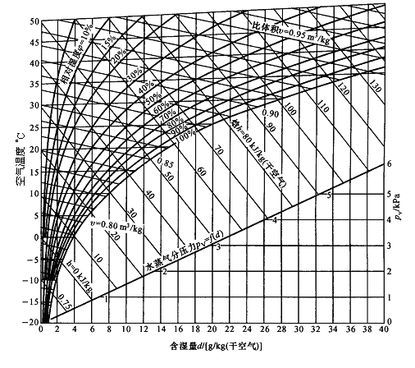

p₂ = 0.1MPa
t₂=30℃ = 0.3
d₂=8.02g/kgDA
.
.
t₁=30℃ = 0.6
d₁ =16.1g/kgDA
？
h-d图使用条件！
p₁ = 0.2MPa

